Slide 1

整体架构
部署到tomcat服务器中
客户端1
贫血模型
客户端1
客户端1
客户端1
HttpResponse
Servlet（直接处理请求和返回）
控制层
第一类客户端
（管理员、审核员、客服）
网站形式
axios
HttpRequest
调用与被调用
<template></template>
vue.js 框架:
1、组件式开发
2、element-ui 支持
<script></script>
<style></style>
ServiceImpl(实现)
Service(接口）
业务层
服务端
客户端2
客户端2
客户端2
调用与被调用
客户端2
客户端2
第二类客户端
（普通用户）
形式待定：安卓应用/微信小程序
Dao(接口）
Mapper.xml（实现）
数据层
Entity（实体类）
mysql数据库
其他：自定义工具类...
前端
多项目分别部署，处理跨域问题
后端
maven简化依赖导入，mybatis简化数据层实现，jjwt帮助生成jwt

Slide 2
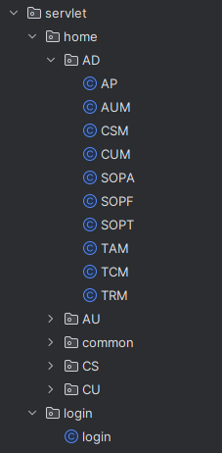
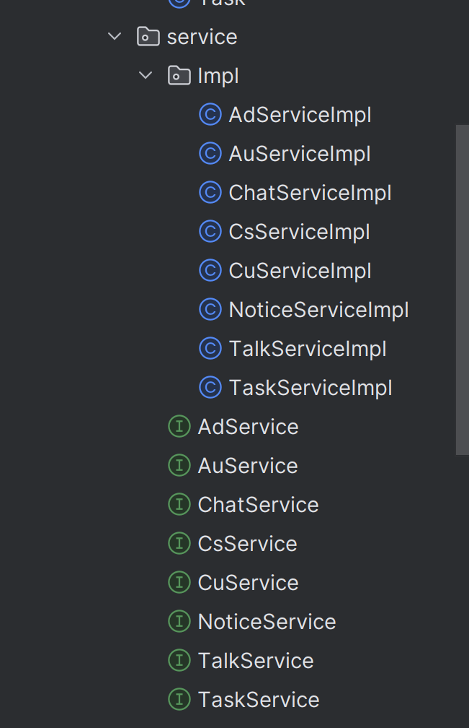
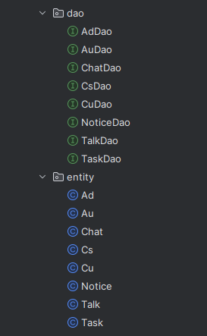
后端设计
控制层
一个展示模块，一个servlet，同时根据该展示模块对应的不同角色划分package
业务层
一个逻辑实体，一个服务类
数据层
一个逻辑实体，一个DAO

Slide 3
前后端数据交互
假设要携带数据
const arrayValue = [
{id:1,name:”liao”},
{id:1,name:”joey”}
]
和
const tokenValue = “dasfafsaf”
那就
const data = {
token : tokenValue,
array : arrayValue
}
axios.post('/api', data)
.then(response => {
console.log(response.data);
})
.catch(error => {
console.error(error);
});
客户端
服务端

Slide 4
假设websocket连接已建立
管理员
message：token(存储个人信息)+发送的群聊类型:”A”+内容
服务器
广播
审核员
广播
客服1
广播
客服2

Slide 5
假设websocket连接已建立
message：token(存储个人信息)+发送的群聊类型:”B”+内容+用户2对应的session编号
服务器
普通用户1
任务双方
普通用户2
根据任务编号转发到对应的session上

Slide 6
假设websocket连接已建立
普通用户1
message：token(存储个人信息)+发送的群聊类型:”C”+内容+客服对应的session编号
服务器
反馈双方
客服1
根据任务编号转发到对应的session上

Slide 7
任务状态转移图
审核未通过应该直接返回时间币
2111-00
1000-00
成功评价
2111-01
2110-00
审核未通过
2100-00
准时完成，待评价
准时完成后超时未评价，默认好评
2100-20
0000-00
2000-00
待完成
在截止日期+宽限内依然没完成
2111-11
2100-10
待审核
待领取
补完成后超时未评价，默认好评
未完成已超时
2000-10
2110-10
未领取已超时
超时后一段时间内完成，待评价
2111-10
0000-10
完成多一个状态2，必须先1再2,不涉及超时，只涉及发放时间币
补时中完成+评价
未审核已超时
新增加的状态：完成为1 随时 变为2 ，变2时发放时间币 ：
有 2120-00 2121-00 2121-01 2120-20 2120-10 2121-11 2121-10
规则
1、接收方：任务超时后可以完成（为鼓励接收者完成任务）
2、要接收方和发布方都确认任务完成才算完成，这里修改为：
任务由接收方单方面确认即可，确认完成任务同时要提交图片证据，有问题找客服
3、任务完成n天后未评价默认好评，只有完成后才能评价

Slide 8
棘手的时间
1、发布任务者指定的截止时间
2、任务超出第一个时间后的0.5小时，可完成的时间
3、任务超出确认完成时间后的3天
有个问题：是不是对方完成了任务才可以评价，是，但是评价不是硬性要求，只是会调低领取者的信用评分
延时队列能不能指定延时的一些内容，来标识是哪个延时
这个时间状态码，不是绝对地表示现实时间与截止时间的关系，而是与任务完成状态有关系
任务状态停止了，即使超时了，也不会往后改变时间状态了。
如：已经完成的任务，时间状态码第一位就停留在当前状态，不会往 2 变了
Q：为什么设计成两位，而不是一位/三位？
A：
一位：用0 1 2 3 来表示 会覆盖时间状态，区分不了补时完成任务然后默认好评 和 准时完成任务然后默认好评 这两者，（都是 2111-3）
三位 ：用000 110 111 这样来表示，也可以，只不过 超出了补时仍然未完成任务，一定超出了原截止时间未完成任务
任务发布
任务发布方设定的截止时间
截止时间+0.5小时
完成时间+3天
0X
1X
2X
X1

Slide 9
任务前后端交互
慢轮询（包含初次加载，刷新，每1分钟自动刷新等等）
1、领取任务界面
servlet api1 /task/select。。。
axios
前端1
前端1
完整任务数据，较消耗性能
全双工连接
websocket message “这个任务在1s前被别人领取了，你现在在data里删除这个待领取的任务”
endtopoint
mysql
后端
转发
领取这个任务
servlet api2
/task/take。。。
前端2
axios
status：true

Slide 10
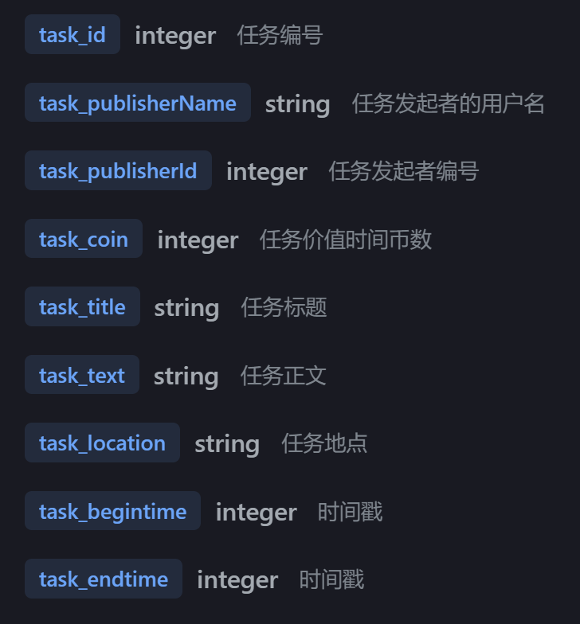
websocket 的基本设定
1、websocket的sessionid 唯一标识：
管理员 ：“AD_{编号}” / 审核员 ：“AU_{编号}” / 客服 ：“CS_{编号}” / 普通用户 ：“CU_{编号}”
如 ： “AD_1”
2、分类 Type
“A”：内部交流通道：管理员、审核员、客服的信息交流
“B”：反馈：普通用户和客服的信息交流
“C”：任务：任务发布方和任务接收方的信息交流
“insert” ：任务新增
“delete” ：任务删除（任务被别人取消）
{ Type : “delete”,ID ： xx}
“update” ：任务更新（任务状态更新）{ Type : “update” ,ID : xx , Status : xxxx-xx}
3、发送内容为json格式，消息加密（前端1加密后发送给前端2，前端2再来解密）
如
{
Type : “A”,
messageType :“text”,//目前全都是text，之后可以加 “ img ”
message : “afsfjsaldfjasldfjlafadlfj” , //加密过的消息
senderSessionId : “AD_1”,
receiverSessionId : ... //type为A不需要接收者的信息，type为B需要提前获取客服的sessionid，type为C则需要这个}

Slide 11
消息的已读与未读
cilent3
发送信息的四种情况：
1、接收者在线
1.1但是在浏览别的页面
1.2在那个聊天内
1.3这个聊天是别人发起的第一次消息传递
2、接收者不在线
后端发送给前端的信息是确定的在消息那多加一个isRead字段
前端发送给后端什么，因为有多个聊天：多人聊天，两人聊天
虽然两人聊天可以在数据库设字段，但是多人聊天不能，要保证解决方案的适用性。所以在内存里设 list<sessionid，set<message_id>>
client2
client1

Slide 12
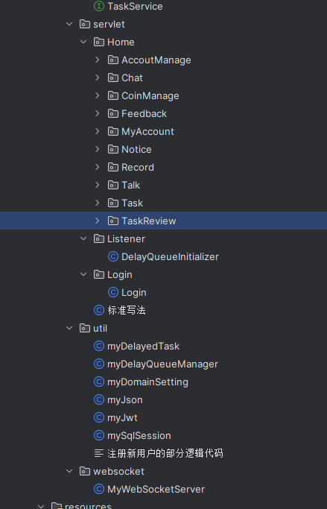
完成
未开始的/history 目前已完成
还没设计好这个
基本完成
完成
未开始
未测试
未测试
完成
锁机制
登录推送
token里有的东西不够具体
跨域问题
图片存储
websocket实时更新任务
评分系统

Slide 13
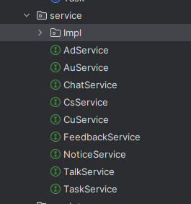
设计好了接口，但未实现
2024/4/5已经实现，未测试

